Slide 1
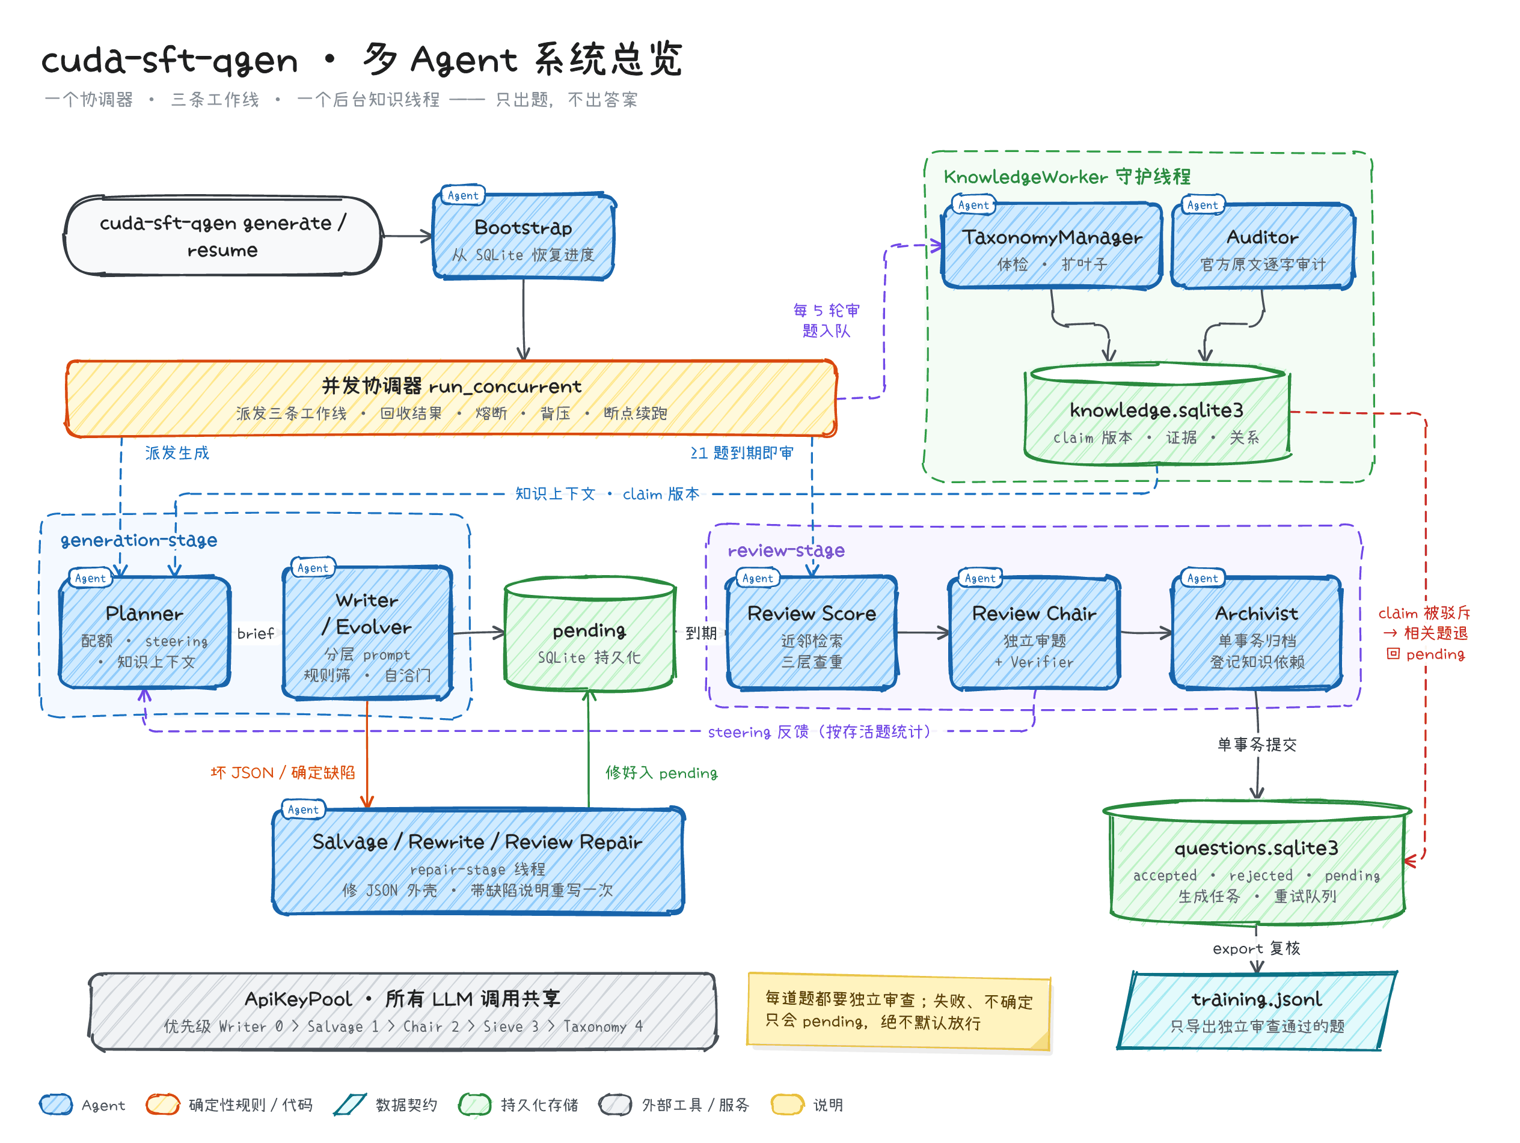
CUDA · SFT 问题集 · 多 Agent
cuda-sft-qgen
用多 Agent 流水线，为 CUDA 知识域批量生成高质量训练问题
只出题，不出答案 · 每题独立审查 · 不确定就 pending
31
3311
3 + 1
L1 领域
L3 知识叶子
工作线 + 知识线程
cuda-sft-qgen
01 / 10
Notes:
cuda-sft-qgen 是一个 LangGraph 多 Agent 流水线：由版本化知识图谱驱动出题，本阶段只产出问题。右图是系统总览：协调器调度生成、审题、修题三条工作线，后台 KnowledgeWorker 负责扩充知识树和官方文档审计。

Slide 2
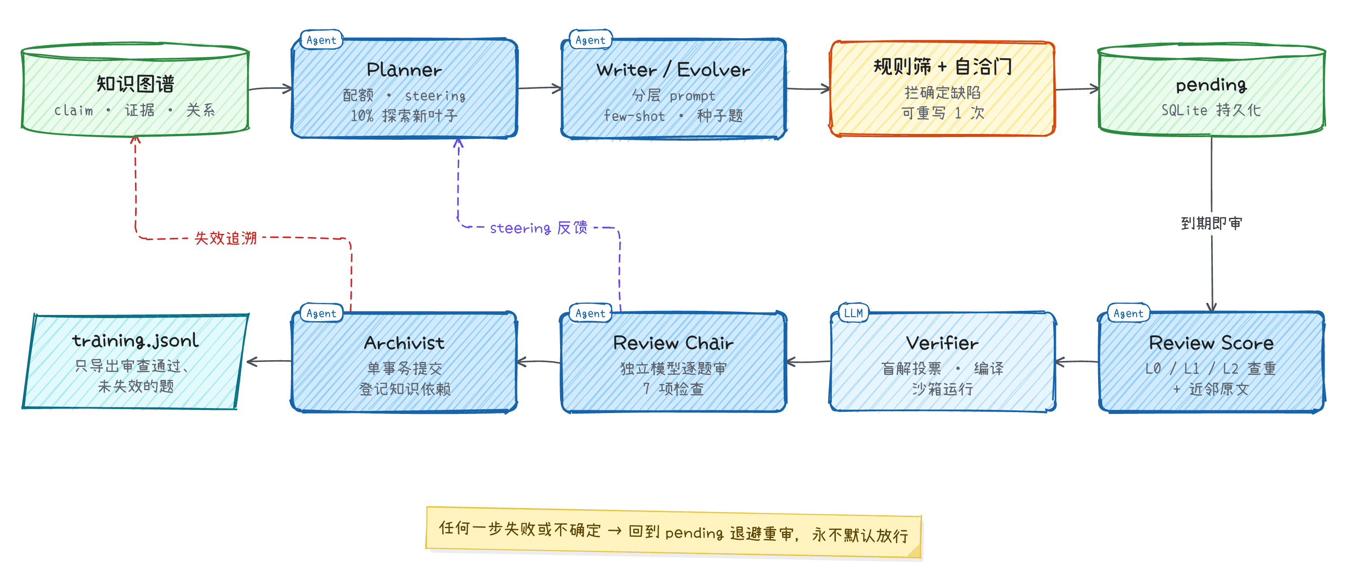
一道题的旅程
上排生成、下排审题：任何一步失败或不确定，都回到 pending 重审
cuda-sft-qgen
02 / 10
Notes:
Planner 从知识图谱抽题单；Writer/Evolver 用分层 prompt 出题，规则筛和自洽门先拦掉确定缺陷；题目写入 SQLite pending。审题线依次做三层查重、独立验证和 Chair 审查，Archivist 单事务归档。Chair 按存活题分布给 Planner 反馈 steering；知识被驳斥时，相关题目会被追溯失效。

Slide 3
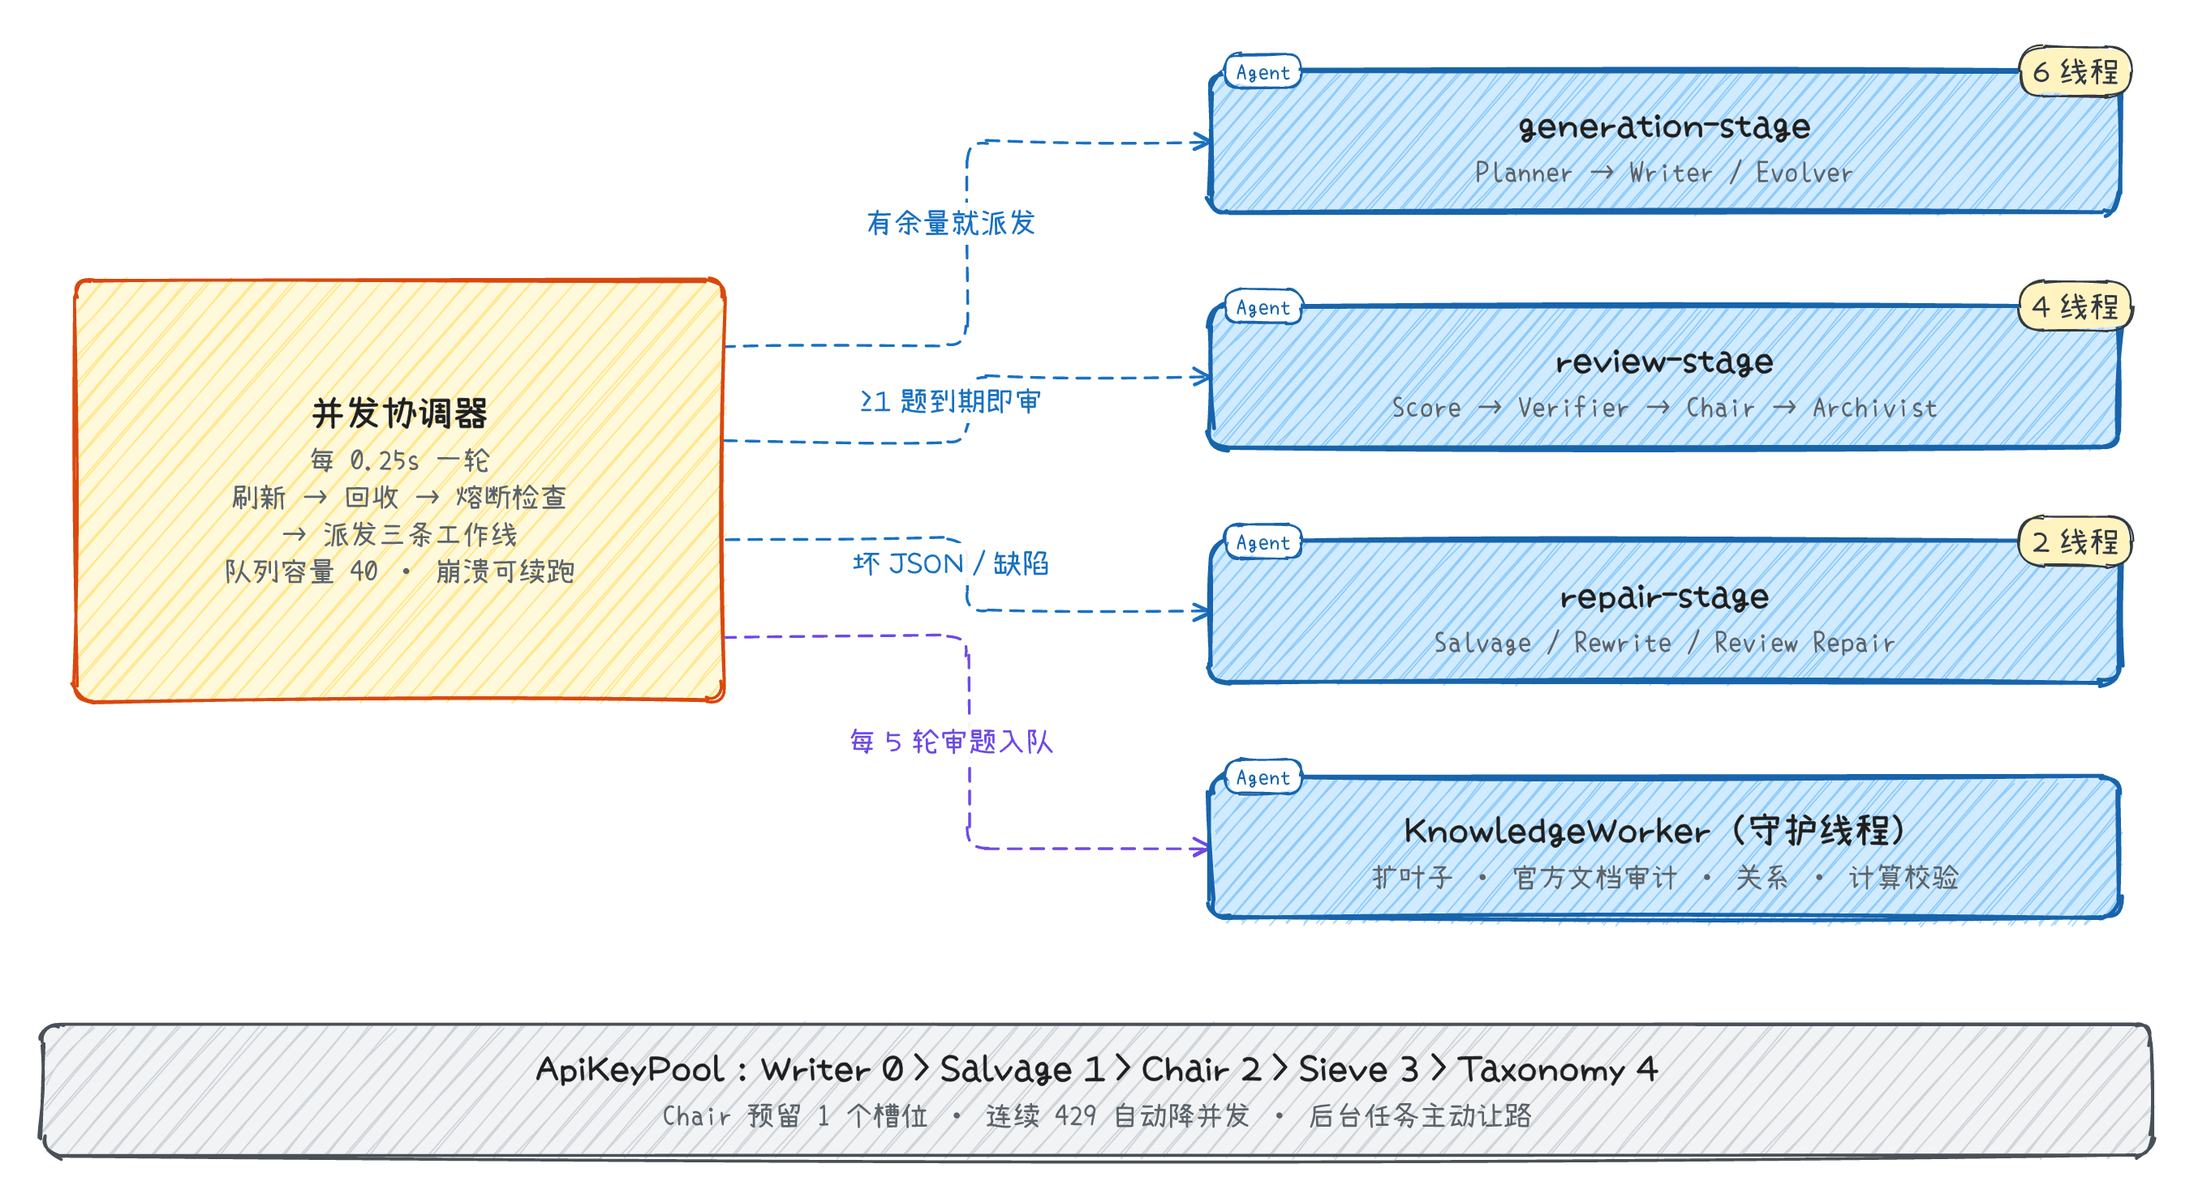
一个协调器 · 三条工作线
按队列余量派发：第一道题到期就开审，生成与审题互不阻塞
cuda-sft-qgen
03 / 10
Notes:
协调器每 0.25 秒一轮：刷新知识与计数、回收完成的 future、检查熔断（连续 8 个审题错误或 20 个 exhausted），再按余量派发。生成来源优先级：未完成的 generation_tasks > 到期 retry_tasks > Planner 新题单。所有 LLM 调用共享 ApiKeyPool，按 Writer 0 > Salvage 1 > Chair 2 > Sieve 3 > Taxonomy 4 的优先级拿槽位。

Slide 4
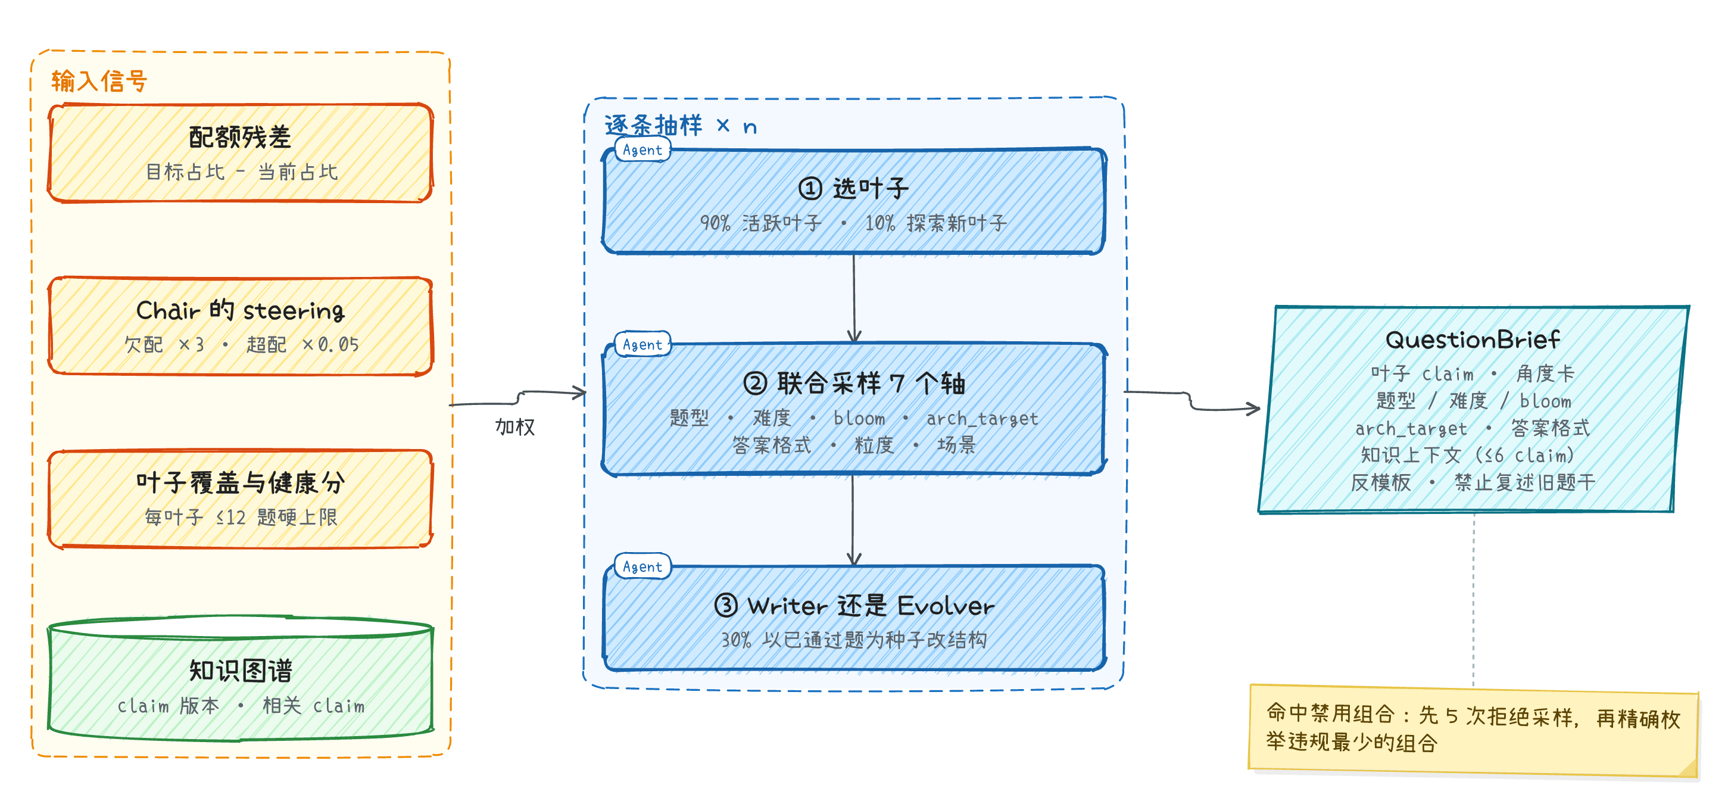
Planner · 抽题单
四路信号加权，逐条抽样：选叶子 → 联合采样各轴 → 决定 Writer 或 Evolver
cuda-sft-qgen
04 / 10
Notes:
配额残差 = max(目标占比 − 当前占比, 0.02)；steering 把欠配 L1 权重乘 3、超配乘 0.05。叶子按已有题量加权，12 题封顶。各轴受 compat_matrix 约束，命中禁用组合先拒绝采样再精确枚举。30% 题单以已通过题为种子交给 Evolver，并附带 ≤6 个相关 claim 的知识上下文。

Slide 5
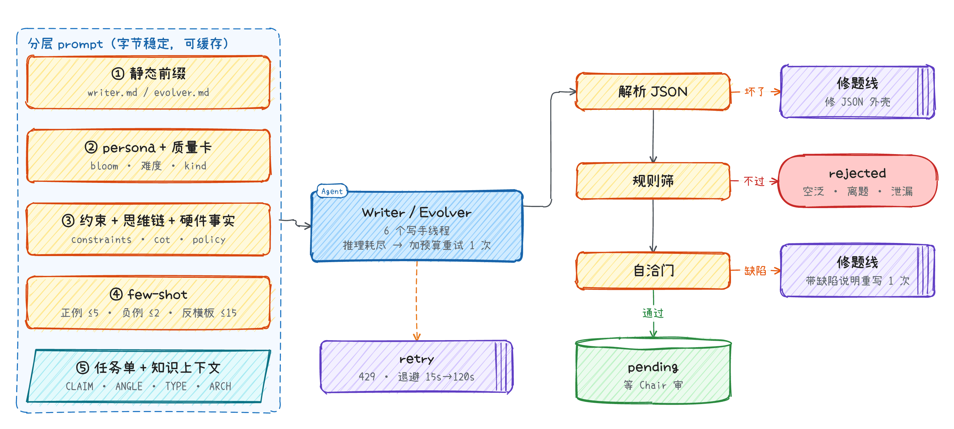
Writer / Evolver · 出题
字节稳定的分层 prompt，出题后先过解析、规则筛、自洽门三道关
cuda-sft-qgen
05 / 10
Notes:
静态前缀和半静态块可缓存；few-shot 选同叶子、同 kind、同答案格式的正例，并加入质量负例和反模板。坏 JSON 交给修题线只修外壳；规则筛拦空泛、离题和泄漏；自洽门只拦确定缺陷，并带缺陷说明重写一次。429 和推理预算耗尽进入 retry 队列指数退避。

Slide 6
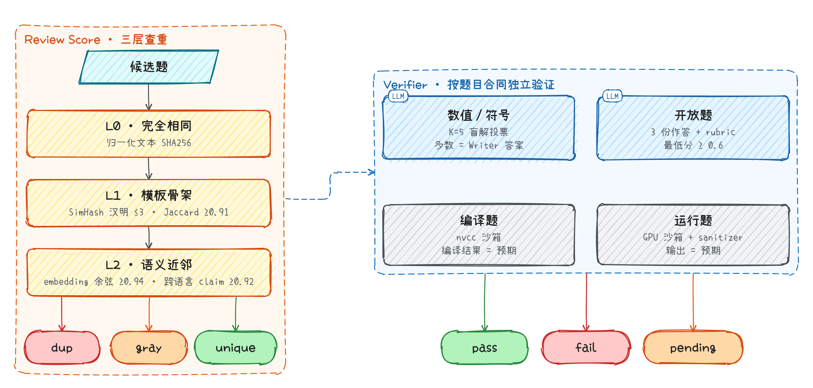
查重与独立验证
Review Score 只打分不放行；Verifier 按题目合同独立验证
cuda-sft-qgen
06 / 10
Notes:
三层查重：L0 归一化文本 SHA256、L1 模板骨架 SimHash/Jaccard、L2 embedding 余弦，另有跨语言 claim 查重。Verifier 在 Chair 内调用：数值题 5 个盲解 solver 投票并与 Writer 答案比对；开放题 3 份作答按 rubric 取最低分；编译/运行题在 bubblewrap 沙箱中执行。超时、缺工具、架构不符都只会得到 pending。

Slide 7
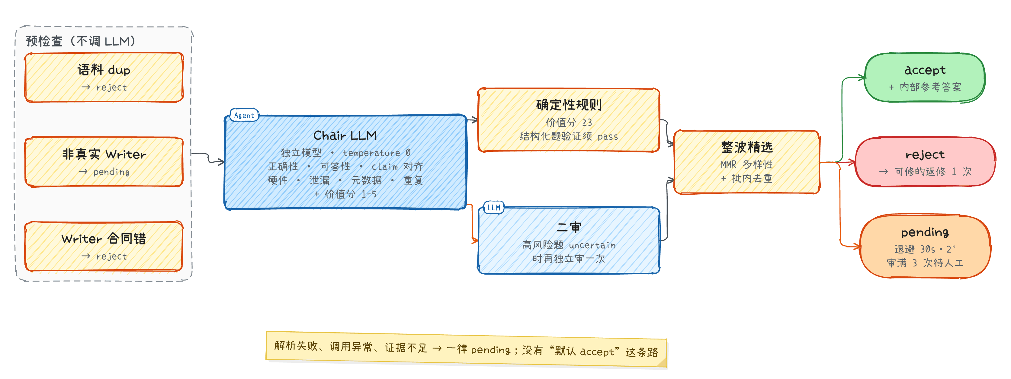
Review Chair · 独立审题
预检查 → 独立模型审查 → 确定性规则 → 二审 → 整波精选
cuda-sft-qgen
07 / 10
Notes:
Chair 用 temperature 0 的独立模型逐题审查（unique 也审），检查正确性、可答性、claim 对齐、硬件、泄漏、元数据、重复，并给出价值分。最低价值分 < 3 拒绝；结构化题验证未 pass 保持 pending；高风险题型 uncertain 时再独立审一次。整波再做 MMR 多样性精选与批内去重，并生成 steering。

Slide 8
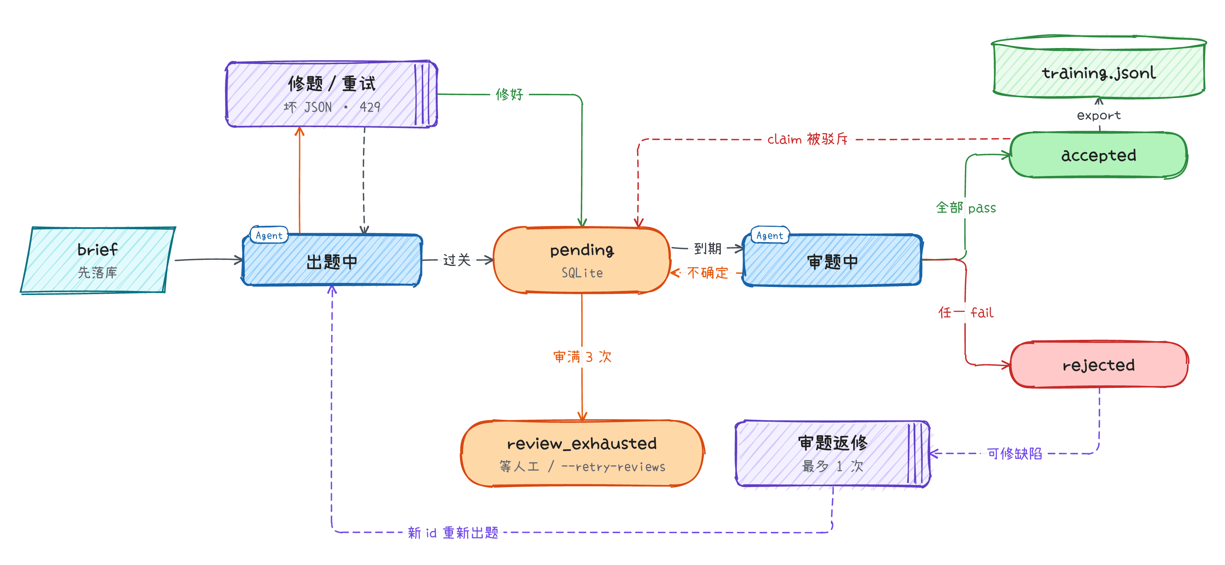
题目生命周期
每个状态都落在 SQLite：崩溃可续跑，失败可追溯
cuda-sft-qgen
08 / 10
Notes:
brief 先写入 generation_tasks；出题失败进入修题或 retry；pending 到期才审；不确定退避 30s·2ⁿ，审满 3 次标记 review_exhausted。可修的 reject 用原 brief 新 id 返修一次。已通过题依赖的 claim 被驳斥或改版，会自动退回 pending 重审。

Slide 9
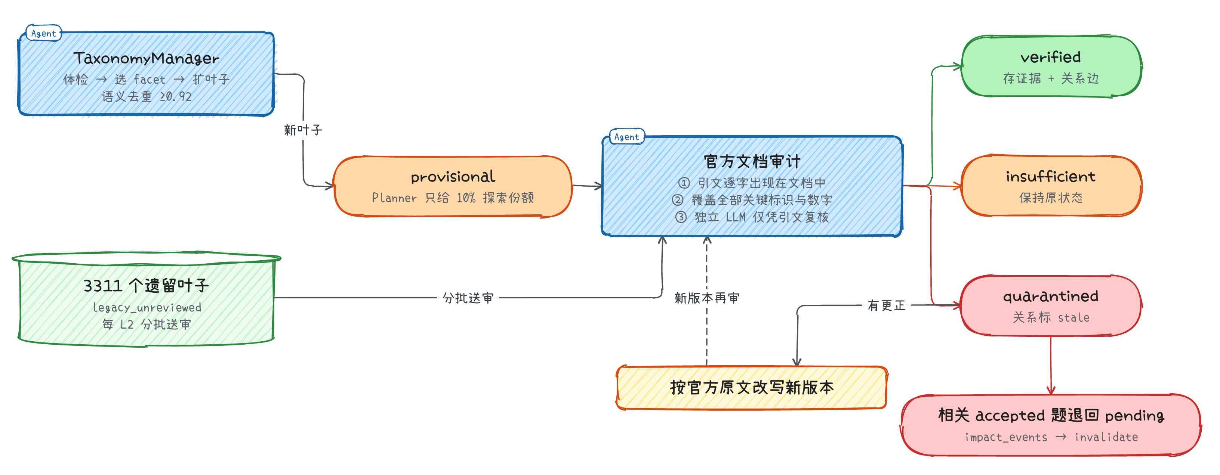
知识图谱 · 可追溯的 claim
新叶子先 provisional，只有官方原文逐字证据能把它变成 verified
cuda-sft-qgen
09 / 10
Notes:
TaxonomyManager 按 11 个 facet 轮转扩叶子并做语义去重；遗留叶子按 L2 分批送审。审计必须通过三道证据关：引文逐字出现在官方文档中、覆盖全部关键标识与数字、独立 LLM 仅凭引文复核。被驳斥的 claim 隔离并按原文改写新版本，impact 事件让相关题目失效。

Slide 10
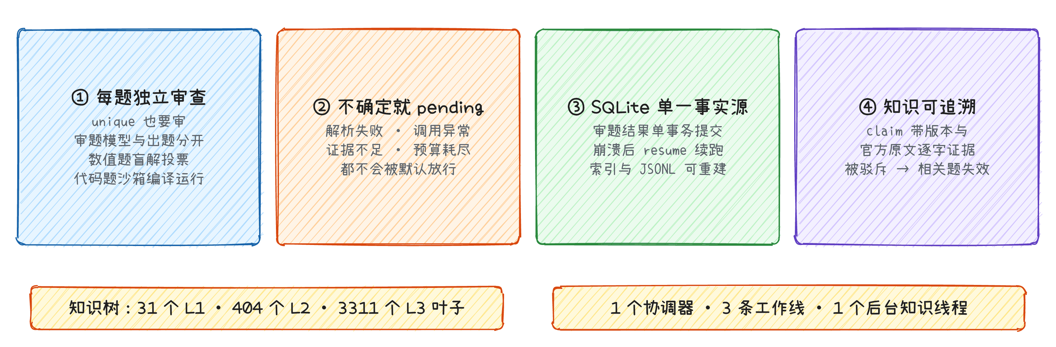
四条设计底线
宁可慢一点留在 pending，也不让一道未经证实的题进入训练集
cuda-sft-qgen
10 / 10
Notes:
每题独立审查；不确定就 pending；SQLite 是唯一事实源；知识可追溯。详细的逐 Agent 结构图见 README 和 asset/ 目录。

